Slide 1

21조 발표자료 DODGE GAME

Slide 2




목차
Mission.1 프로젝트 목표
Mission.2 프로젝트 팀 구성과 역할
Mission.3 프로젝트 진행 기록
Mission.4 프로젝트 자체 평가
Mission.5 개인 피드백 및 느낀 점

Slide 3

Mission.1 : 프로젝트 목표

Slide 4
프로젝트 목표
MISSION REPORT
게임 개발 입문 프로젝트 : 닷지를 기본 베이스로 한 슈팅 게임을 만들자!
팀21 닷지 프로젝트 : 총알을 피하는걸 넘어서 적을 공격해 쓰러뜨리자!
보스 몬스터 라는 추가 컨텐츠도 제작
소통을 통한 협업과 Git을 통한 개발 네트워크 구현
21조

Slide 5
Mission.2 : 프로젝트 팀 구성과 역할

Slide 6
프로젝트 팀 구성과 역할
MISSION REPORT
이름 | 역할 | 담당 업무
이영근 | 팀장
안성찬 | 팀원 | 몬스터 4종류 이동 및 반복 생성
손형민 | 팀원 | 오브젝트풀 생성, 투사체, 보스몬스터
최 빈 | 팀원 | 시작화면, 캐릭터 선택 기능, 게임 그래픽 제공, 발표자료
21조

Slide 7
Mission.3 : 프로젝트 진행 기록

Slide 8
프로젝트 진행 기록
MISSION REPORT
구분 | 기간 | 활동 | 비고
사전 기획 | 10/15(화) | 게임 기획, 로직 설계, 역할분담, Git hub 세팅
게임 제작 | 10/16(수) ~ 10/21(월) | Unity 게임 개발
마무리 | 10/22(화) | 버그 수정 및 릴리즈 빌드
총 개발 기간 | 8일
21조

Slide 9
프로젝트 진행 기록
MISSION REPORT
전체 로직 구성도
탄환 발사형 적
자폭형 적
호밍형 적
점멸형 적
추적 및 공격
보스 파괴 성공
게임 시작
기체 선택
메인 화면
보스 등장
스코어 화면
스테이지 클리어 점수 도달
체력이 0이 될 경우
파괴
RETEY
21조

Slide 10
프로젝트 진행 기록
MISSION REPORT
게임 기능 구현 사항
필수 구현 기능
게임 화면
게임을 플레이 할 수 있는 화면 을 구성함
캐릭터
게임에서 움직일 수 있는 플레이어 캐릭터와 적 캐릭터를 구현됨
총알과 공격
주인공 캐릭터가 총알을 발사하고 적 캐릭터도 공격을 할 수 있게 구현됨
충돌감지
총알과 적 캐릭터가 충돌할 경우 적이 제거되고 점수가 증가되게 설정됨
게임 로직
게임시작, 종료 점수, 생명의 기본 로직이 구성됨
선택 구현 기능
아이템 시스템
플레이어가 획득하면 랜덤으로 체력 회복/무기 업그레이드를 하는 아이템 시스템을 추가함
자체 구현 기능
보스 몬스터
게임을 플레이 하며 일정 점수에 도달하면 보스 몬스터가 소환되고 보스전이 시작됨
캐릭터 변경 기능
게임을 플레이 하기 전 원하는 플레이어 기체를 선택할 수 있음
21조

Slide 11
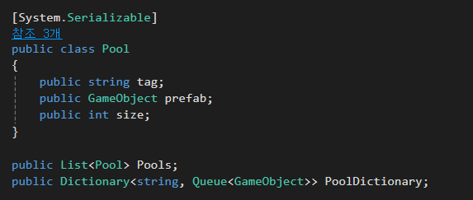
프로젝트 진행 기록
MISSION REPORT
Object Pool
21조

Slide 12
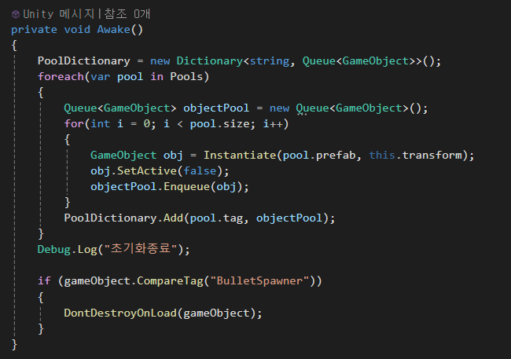
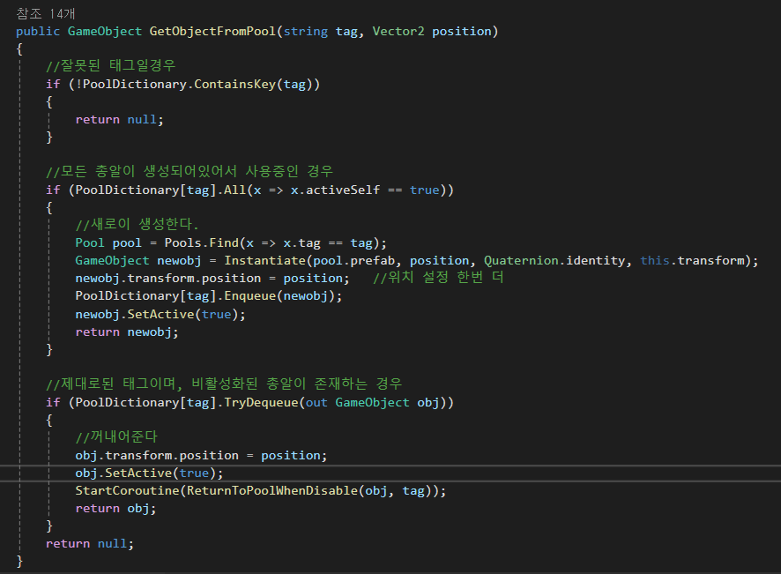
프로젝트 진행 기록
MISSION REPORT
Object Pool 초기화
21조

Slide 13
프로젝트 진행 기록
MISSION REPORT
Object Pool Get
21조

Slide 14
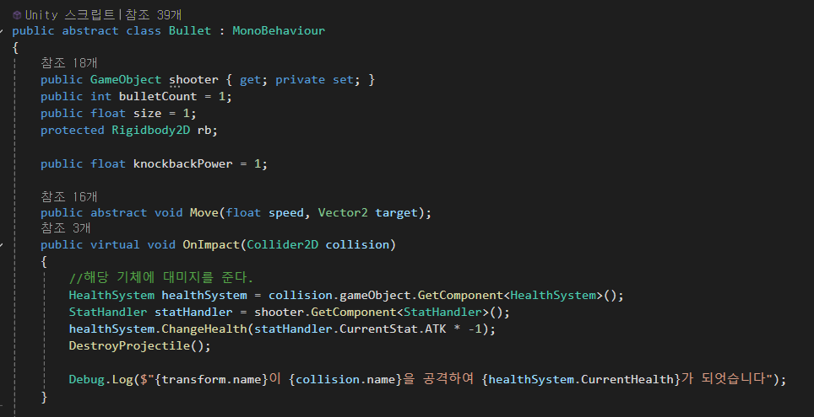
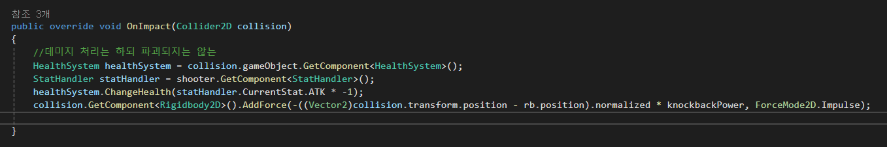
프로젝트 진행 기록
MISSION REPORT
Bullet 추상클래스
21조

Slide 15
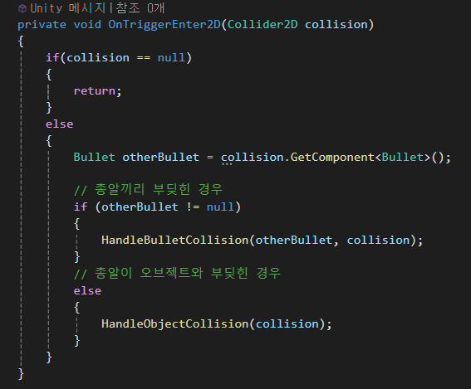
프로젝트 진행 기록
MISSION REPORT
ProjectileController
21조

Slide 16
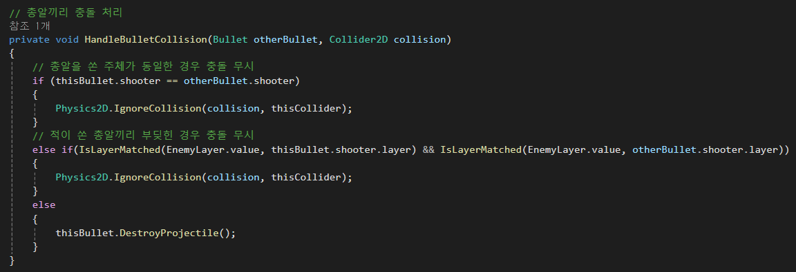
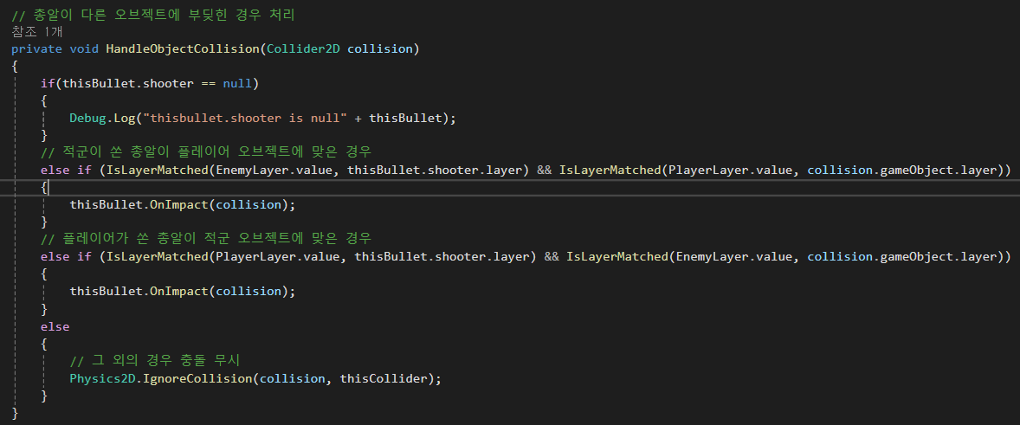
프로젝트 진행 기록
MISSION REPORT
ProjectileController
21조

Slide 17
Mission.4 : 프로젝트 자체 평가

Slide 18
프로젝트 자체 평가
MISSION REPORT
트러블 슈팅
캐릭터 선택 시 프리팹 출력 문제
게임 플레이 캐릭터를 선택할 때 프리팹 에 저장된 플레이어 캐릭터를 호출한 다음 스테이지를 이동해야 하지만 게임 매니저에서 프리팹 으로 호출된 플레이어는 인식하지 못하는 문제가 발생하여 결국 애니메이션 컨트롤러에 플레이어 아이디 함수를 추가한 다음 게임 매니저 에서 아이디 함수에 따라 플레이어 애니메이션을 변경시켜 주는 방식으로 플레이어 선택을 구현하여 해결할 수 있었습니다
씬 전환시 NullReferenceException
씬이 넘어가면서 Awake, Start, OnEnable단계에서 해당 오류가 자주 발생하였다.
보스몬스터
처음 만든 보스몬스터가 게임의 방향성과 많이 어긋나서 급하게 몬스터의 움직임을 추가하였다.
몬스터가 총알을 너무 많이 발사하면서 렉걸리는 상황이 자주 나타났다.
21조

Slide 19
프로젝트 자체 평가
MISSION REPORT
트러블 슈팅
오브젝트 풀링 - 자주 반복되는 활성화/비활성화
몬스터의 경우 오브젝트 풀링을 사용하여 활성화/비활성화가 자주 반복되는데, 활성화될 때마다 초기화가 필요한 필드가 생긴다.
이러한 경우에는 유니티 이벤트 메서드 중 하나인 OnEnable을 사용해야 한다.
Awake – 오브젝트가 활성화된 직후 1회 호출
OnEnable – 오브젝트와 스크립트 컴포넌트 모두 활성화된 직후 호출
Start – 첫 프레임 업데이트 직전 1회 호출
OnDisable – SetActive(false)가 되면 호출
Z축 방향에 대한 부주의
Vector3.Distance로 몬스터와 플레이어 사이의 거리를 구할 때, z축 값에 부주의하다보니 원하는 움직임이 나오지 않았다.
Transform은 참조형 변수
처음에 게임 오브젝트로 몬스터 SpawnPoint 4곳을 정하고 Transform으로 받아와 그 주변에 랜덤으로 스폰하게 했는데 위치 조정 값을 더하다가 SpawnPoint의 Transform이 계속 변했다
Position값을 vector2로 받아와서 해결(z값도 무시)
21조

Slide 20
Mission.5 : 개인 피드백 및 느낀점

Slide 21
개인 피드백 및 느낀점
MISSION REPORT
이영근
안성찬
몬스터가 활성화/비활성화가 빈번하게 발생하는데, 이때 스크립트마다 초기화해야될 필드를 Awake, OnEnable, Start 중 어디에 작성할지 판단하고 구분해야한다.
손형민
총알에 부딪힌다를 구현하는데 어떤건 부딪히고, 어떤건 충돌하는지를 나눌 때에 어떤식으로 나눌지 고민을 많이 했다. 씬 넘어가면서 참조하는 문제가 많았다.스트링으로 무언가를 하려하지말고 이럴땐 이넘을 사용하는게 좋을것 같다.
최빈
이번 프로젝트에서 처음으로 의미 있는 작업을 했고 가시적인 성과물도 제출했습니다, 비록 모든 목표를 달성하지만 더욱 열심히 노력해서 더 나은 게임을 만드는 발판이 될 수 있을 거라 생각되는 경험 이었습니다.
21조

Slide 22
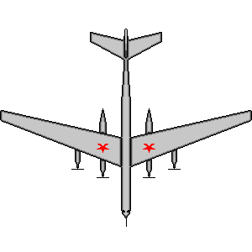



Mission All OVER!!

